Slide 1
8동 504호 기타공사 작업의뢰서
2026. 06. 05
유앤미시스템

Slide 2
8동 504호 기타공사 작업의뢰서
1. 공 사 명 : 8동 504호 기타공사 작업의뢰
2. 공사요청일 : 2026년 06월 05일
3. 공사의뢰자 : 유앤미시스템 남해원 소장
4. 완료요청일 : 년 월 일
5. 입주예정일 : 년 월 일
6. 공 사 내 용 : 방충망-6개(앞베란다(2개), 뒤베란다(4개)교체,
주방 씽크대(상부장, 하부장) 문짝(서럽장, 몰딩포함) 전체교체,
주방 난방분배기 교체,
화장실 벽면 모서리(4군데) 실리콘 코킹작업,
뒤베란다 창고 단열재 시공(곰팡이 제거 포함),
화장실 좌측방 천정 누수점검 및 보수,
보수 공사 요함
상기 공사에 대한 공사요청을 에스앤아이 코퍼레이션에게 요청 드리오니 기타공사를 완료해 주실 것을 요청 드립니다.
의 뢰 사 진

Slide 3
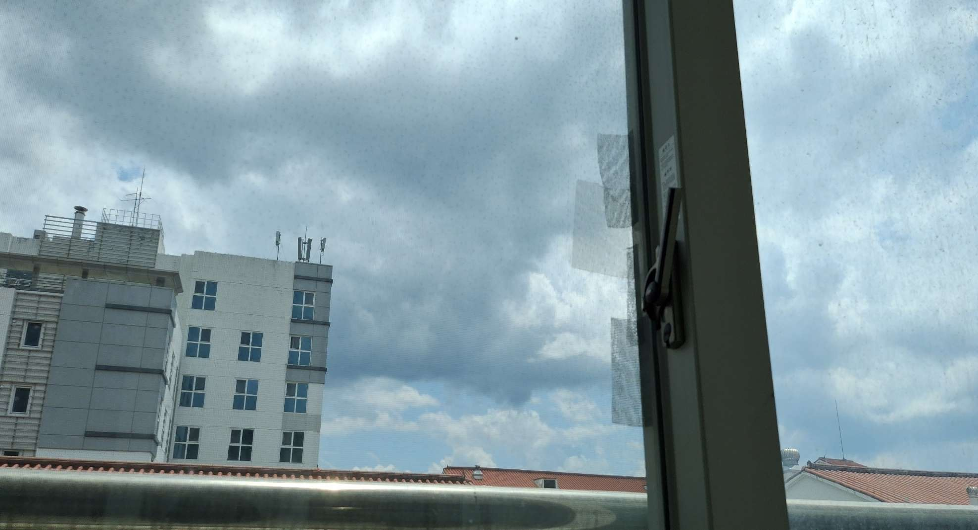
방충망-6개(앞베란다(2개), 뒤베란다(4개)교체

Slide 4
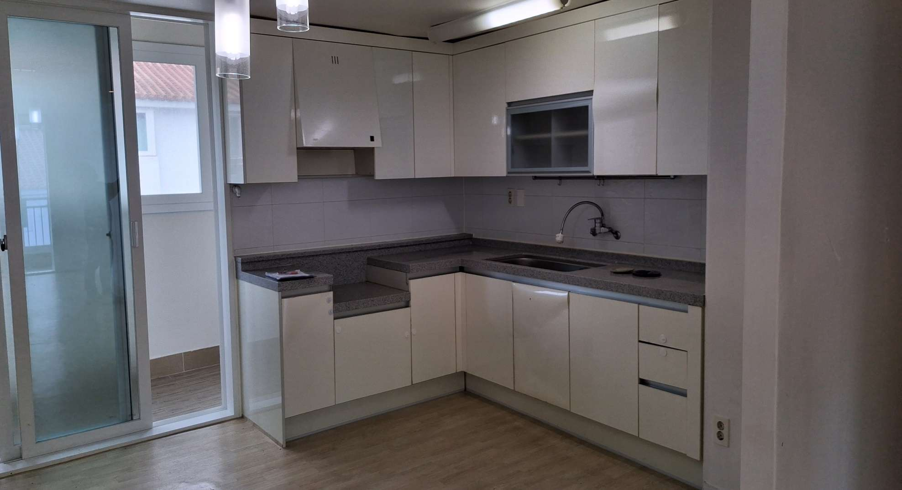
주방 씽크대(상부장, 하부장) 문짝(서럽장, 몰딩포함) 전체교체

Slide 5
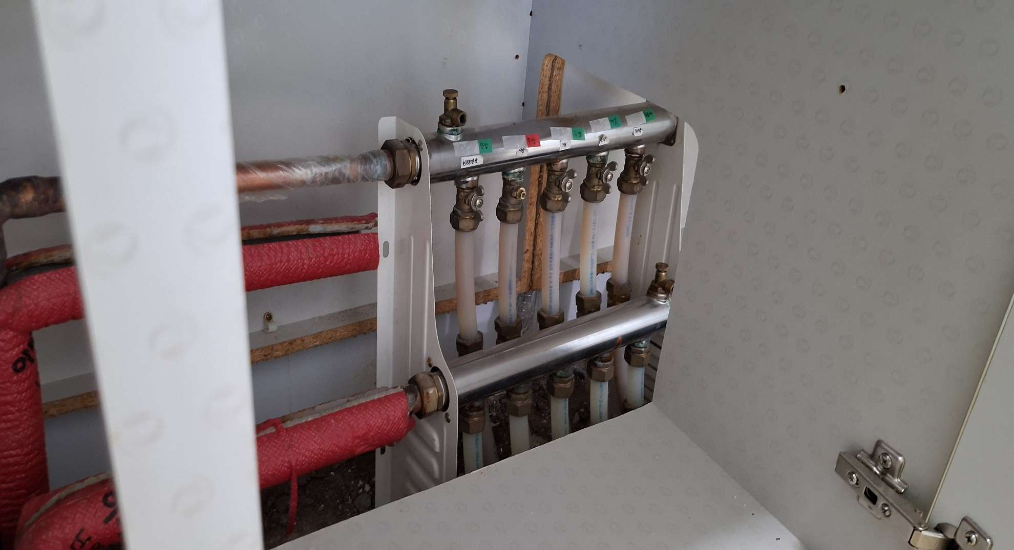
주방 난방분배기 교체

Slide 6
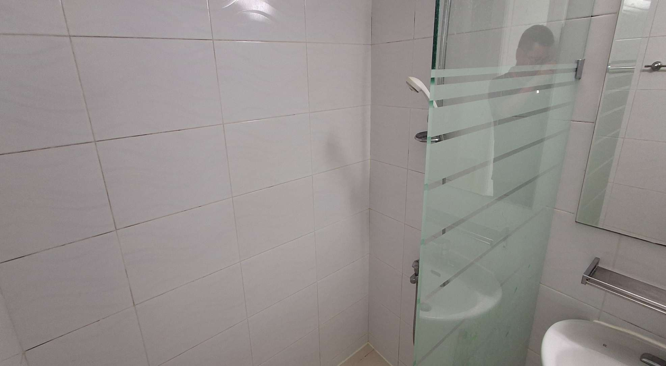
화장실 벽면 모서리(4군데) 실리콘 코킹작업

Slide 7
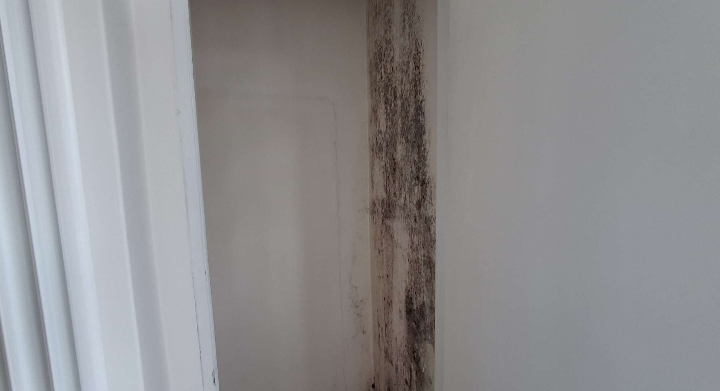
뒤베란다 창고 단열재 시공(곰팡이 제거 포함)

Slide 8
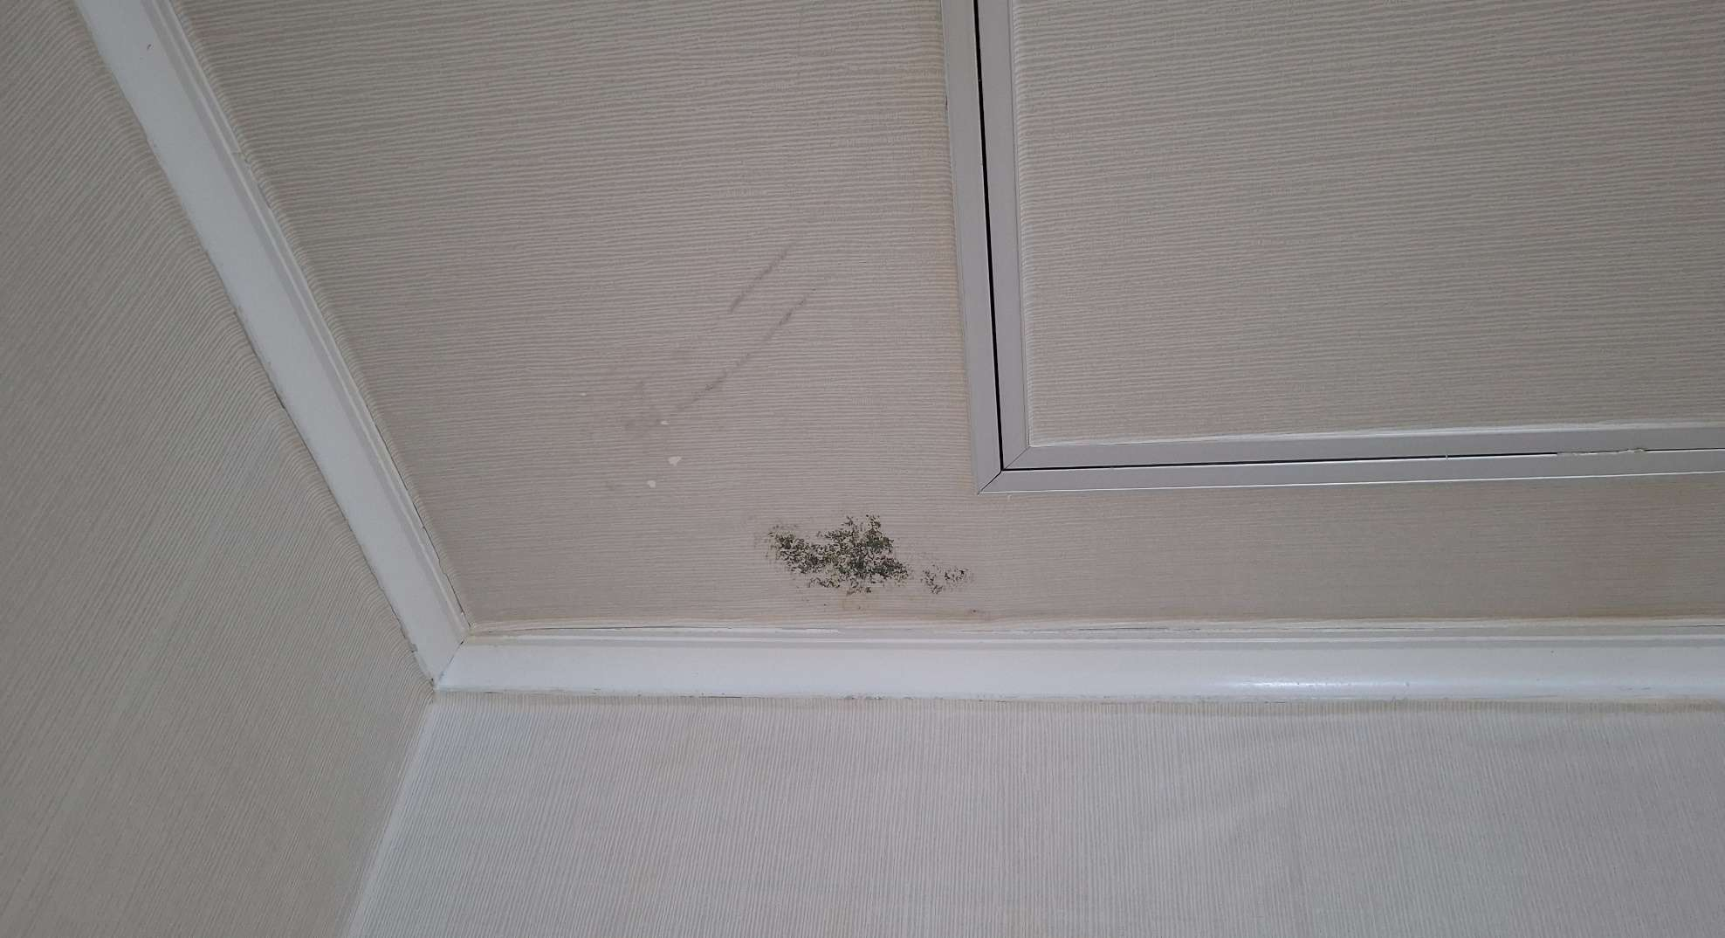
화장실 좌측방 천정 누수점검 및 보수

